Slide 1

МИНИСТЕРСТВО ОБРАЗОВАНИЯ РЕСПУБЛИКИ БЕЛАРУСЬ
Факультет автоматизированных и информационных систем
Кафедра «Информационные технологии»
Специальность 1-40 05 01 «Информационные системы и технологии
(по направлениям)»
Учреждение образования
«Гомельский государственный технический университет
имени П.О. Сухого»
«Разработать архитектуру и программные компоненты для игр в жанре фермерского симулятора»
Преддипломная практика
Разработал ст. гр. ИТИ-41
Дубовцов И.Д.
Руководитель работы
Кравченко О.А.

Slide 2
Актуальность
‒ Игровая индустрия;
‒ Инновации в жанре в последнее время;
‒ Широкая аудитория жанра;
‒ Наличие большого количества нереализованных сочетаний тем и жанров на игровом рынке.

Slide 3
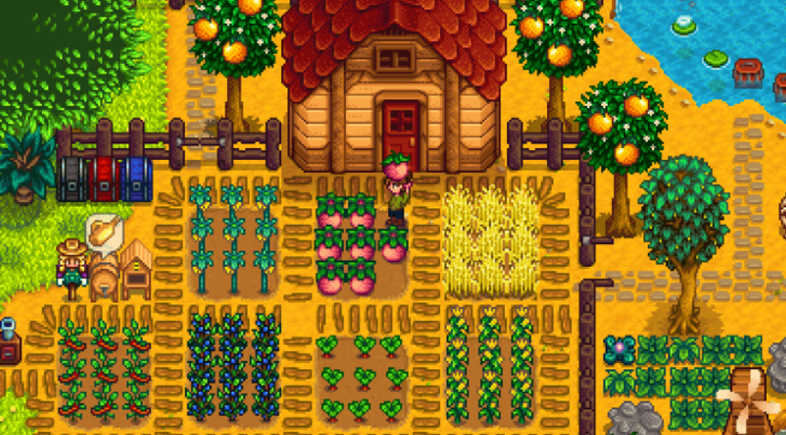
Жанр симулятора фермы
Фермерский симулятор – это видеоигра, в которой игроку предстоит управлять сельским хозяйством, строить и развивать ферму, и заботиться о ее процветании. Особенностью игр в жанре "фермерский симулятор" является уникальное сочетание управления ресурсами, развития фермы и заботы о растениях и животных.
Игра в жанре симулятора фермы

Slide 4
Unreal Engine
Сравнение игровых движков
Unity
Кроссплатформенность:
Простота платформы:
Простой интерфейс:
Низкий порог вхождения:
Разработка 2D-игр:
+
+
-
+
+
+
-
+
-
+

Slide 5
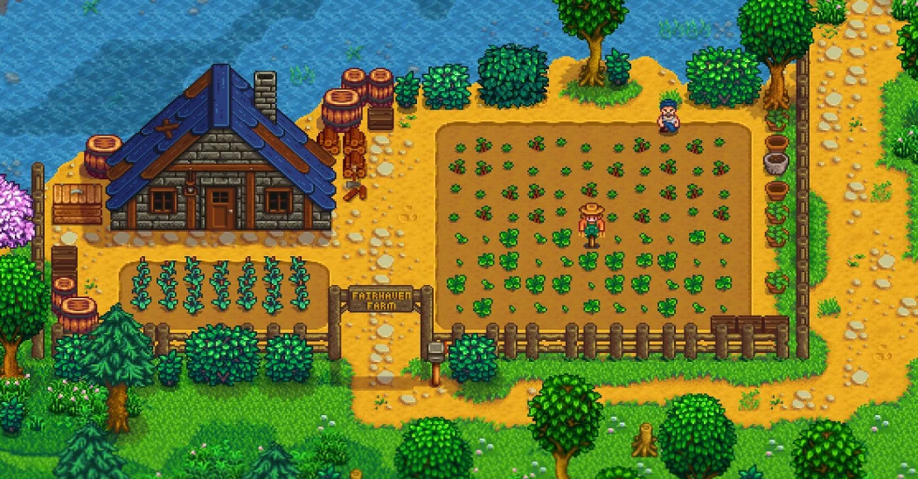
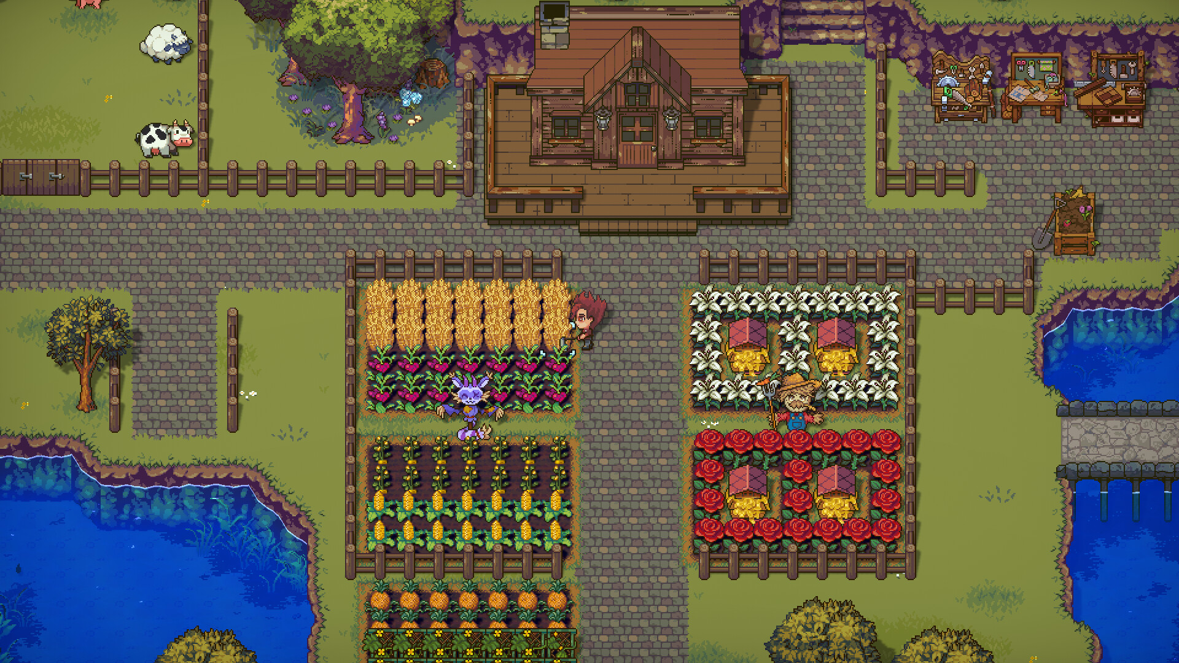
Игровые аналоги
«Stardew valley»
«Sun Haven»

Slide 6
Поставленные задачи и решение их при создании приложения
Анализ и сравнение движков;
Обзор жанра;
Проектирование архитектуры;
Разработка интерфейса и скриптов;
Верификация игрового приложения.

Slide 7
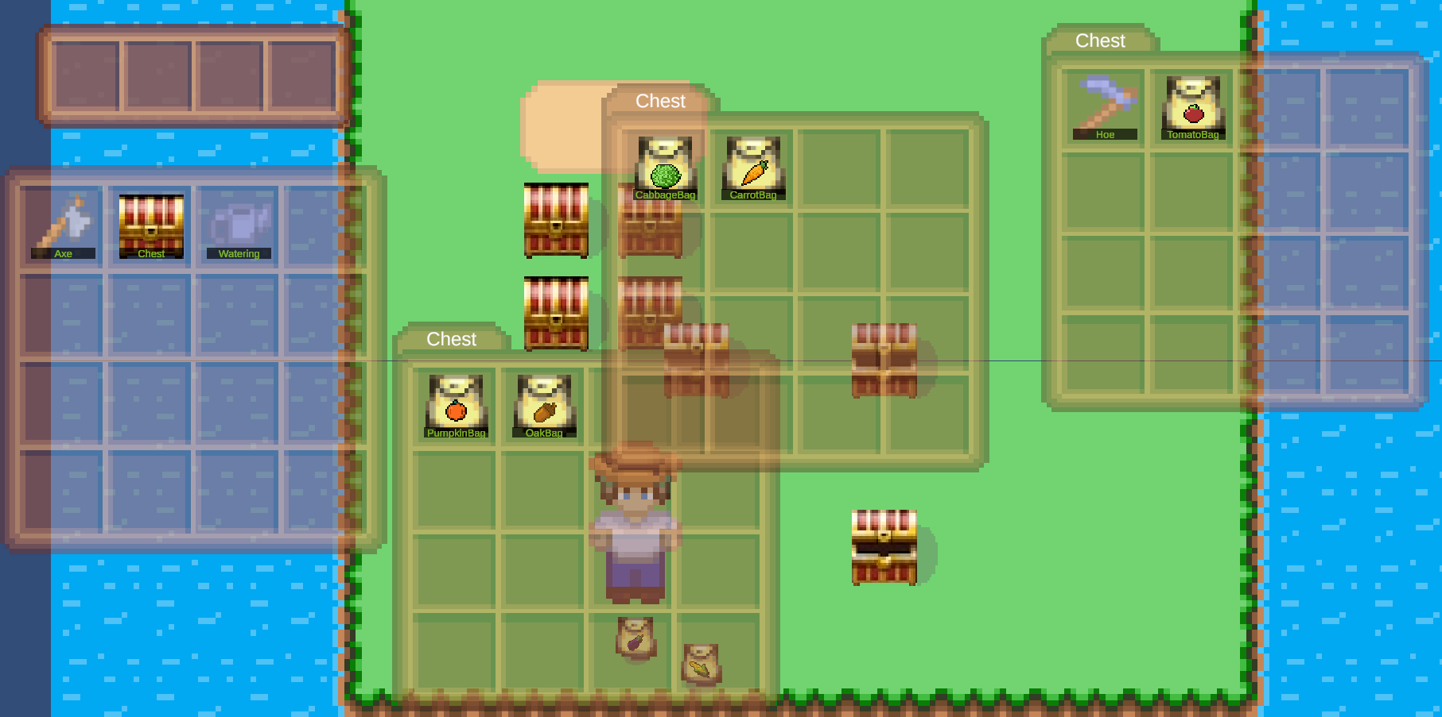
Тестовая игровая сцена

Slide 8
Заключение
Результатом преддипломной практики является игровое тестовое приложение «SaveLoadInventory».
В процессе разработки был проведен обзор жанра, а также анализ и сравнение игровых движков.
Функционал реализован с использованием среды. Unity и языка программирования C#. Для графики был использован графический редактор «Aseprite».

Slide 9
Спасибо за внимание!

